Slide 1
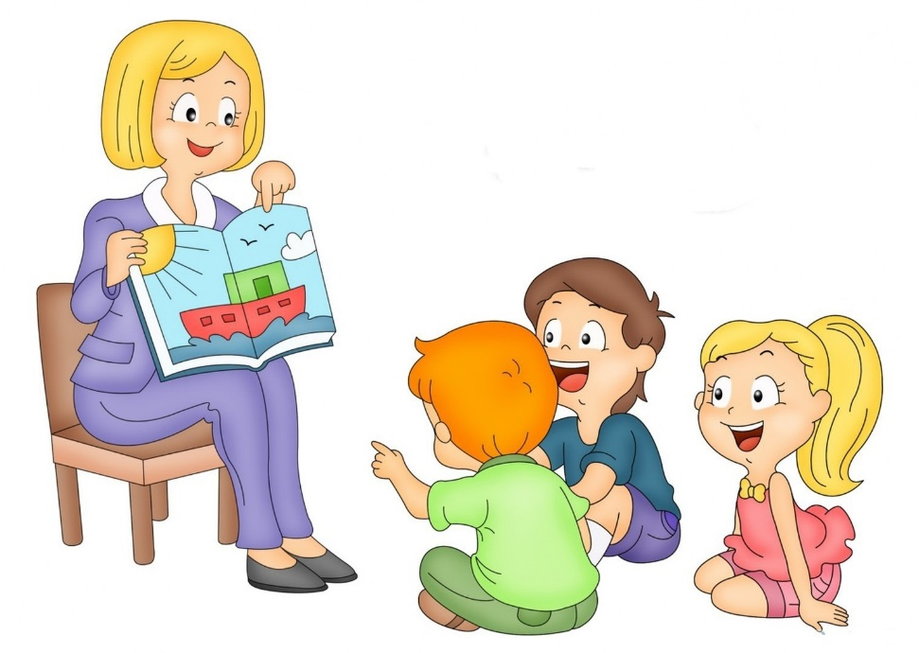
«Речевое развитие дошкольников через проектную деятельность детей и взрослых»
Составила: Скачкова Любовь Ивановна
воспитатель Детского сада №103 ОАО «РЖД»

Slide 2
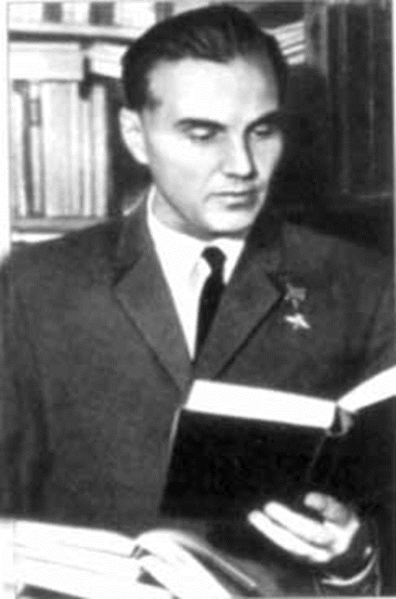
«Истоки способностей и дарования детей – находятся на кончиках их пальцев.
Чем больше уверенность в движениях детской руки, тем тоньше взаимодействие руки с орудием труда, чем сложнее движения, тем ярче творческая стихия детского разума. А чем больше мастерства в детской руке, тем ребенок умнее…»
В. А. Сухомлинский

Slide 3
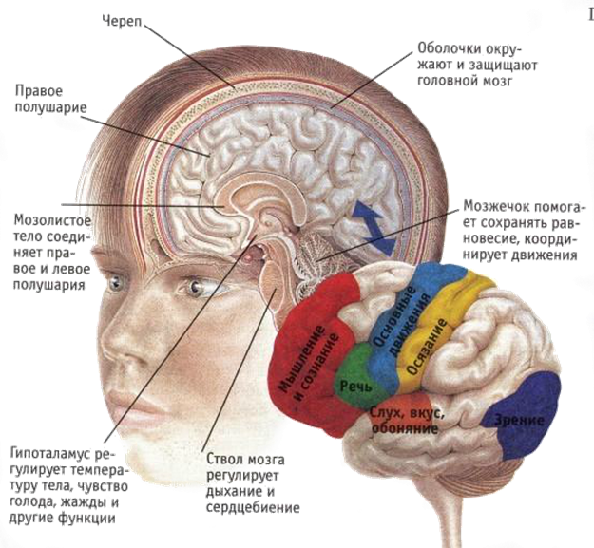
Проектно-исследовательская деятельность — эта технология, основанная на научном методе познания, которая предполагает решение ребенком разнообразных задач исследовательско-творческого характера под руководством педагога. В основе любого проекта лежит предоставление ребенку возможности быть исследователем, преобразователем, экспериментатором.
Исследование должно идти одновременно с обучением.
Как связанна мелкая моторика с речью?
В настоящее время нейропсихологическими исследованиями М. М. Кольцовой (1979) и других учёных доказано, что уровень развития речи находится в прямой зависимости от степени сформированности тонких движений пальцев рук. Это обусловлено анатомической близостью расположения двигательных и речевых зон в коре больших полушарий головного мозга, общностью функционирования двигательной и речевой систем, а также взаимосвязью формирования речи и моторики в норме и патологии. Уровень развития мелкой моторики – одно из показателей интеллектуальной готовности к школьному обучению.

Slide 4
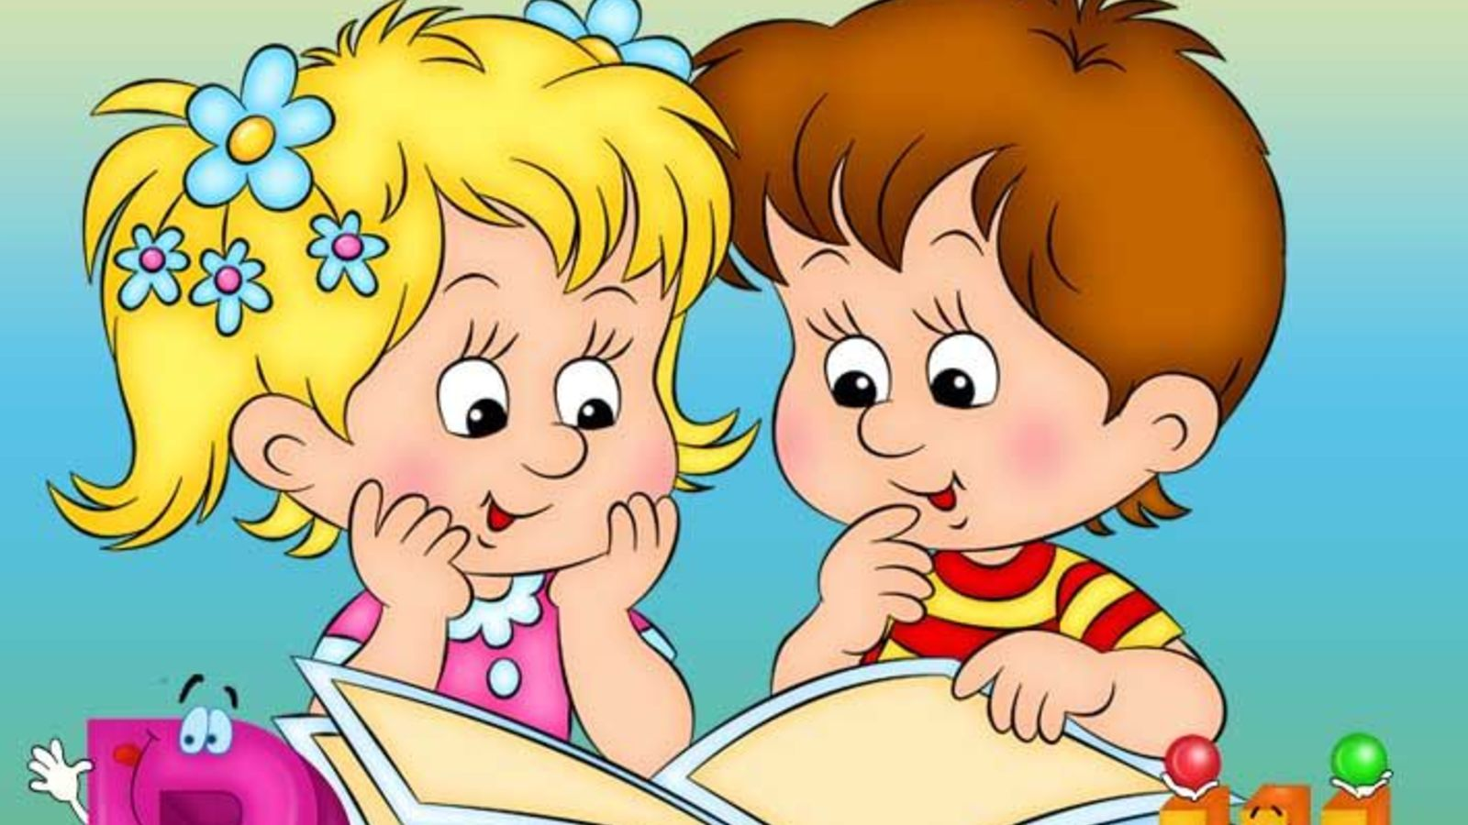
Для развития речи дошкольников в дошкольном учреждении могут использоваться разные варианты проектов.
Цель проекта:
Повышение уровня познавательных и творческих способностей дошкольников, развитие речи.
Задачи:
Развитие всех компонентов речи;
Формирование словаря;
Развитие творческого мышления;
Развитие самостоятельности, желание пополнять знания из разных источников;
Повышение коммуникативных умений при работе в различных группах;
Развитие исследовательских умений;

Slide 5
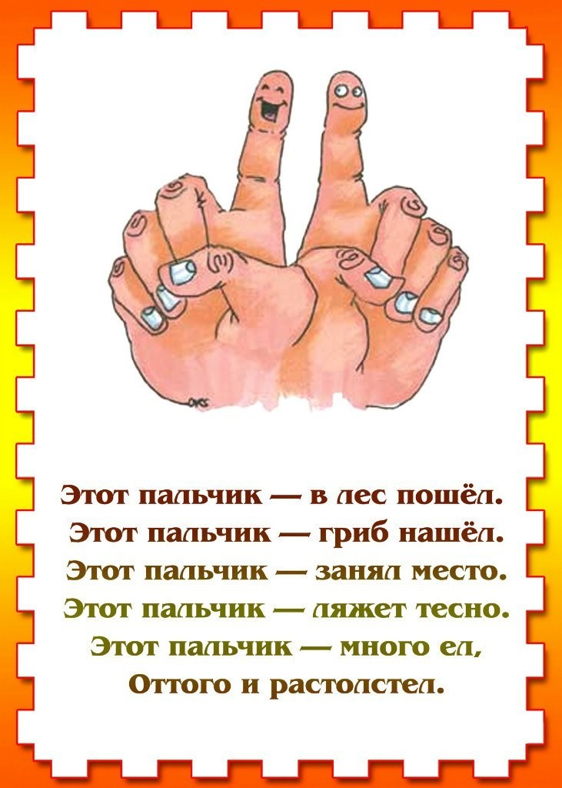
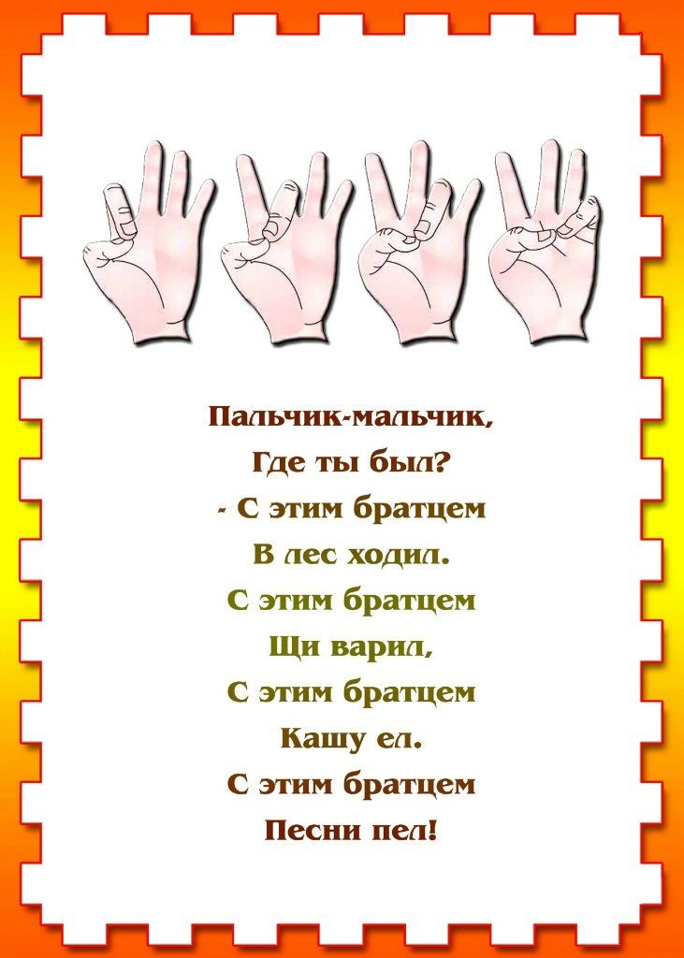

Пальчиковые игры

Slide 6
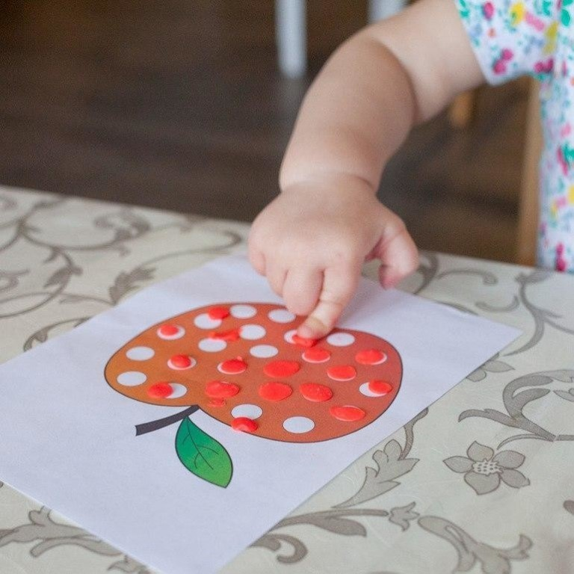
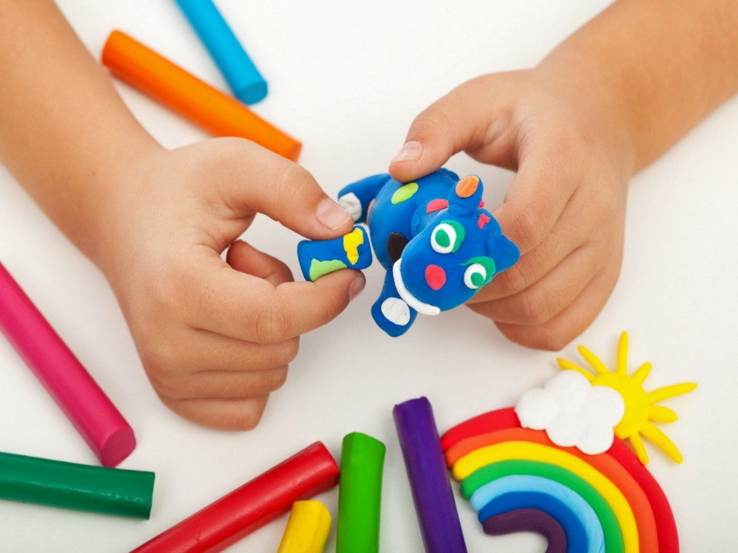
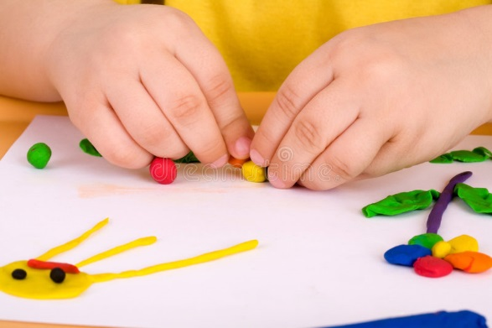
Игры с пластилином

Slide 7
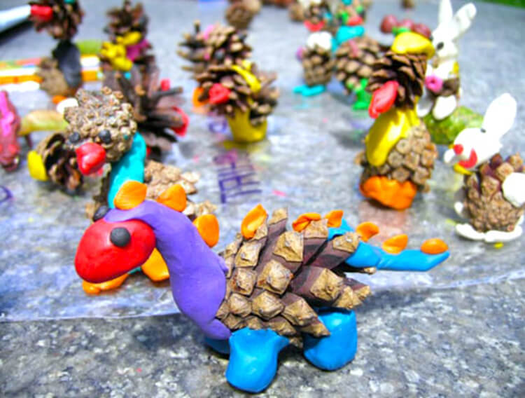
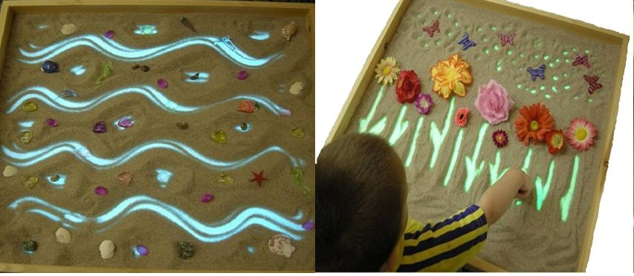
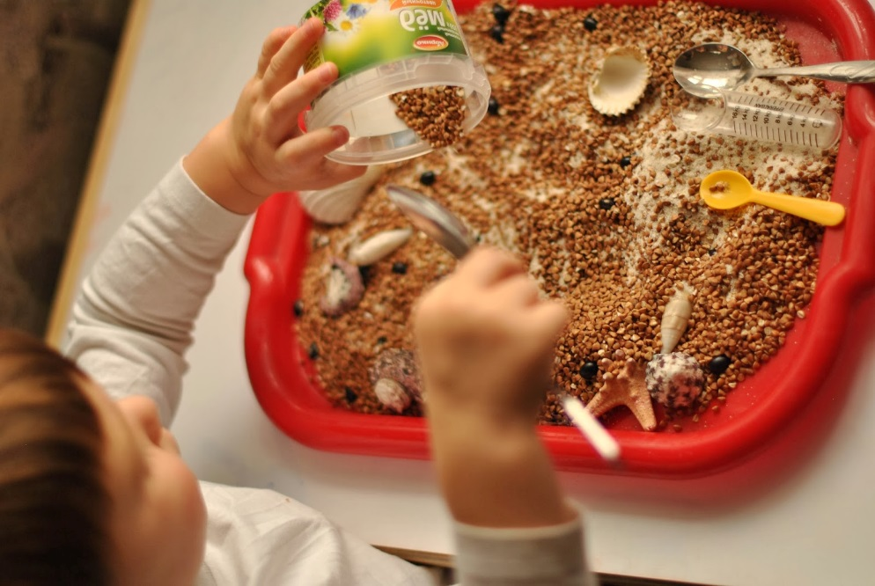
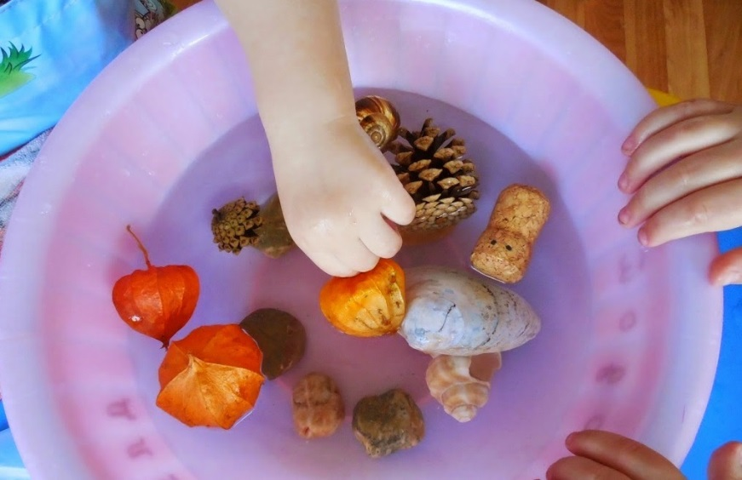
Игры с природным материалом

Slide 8
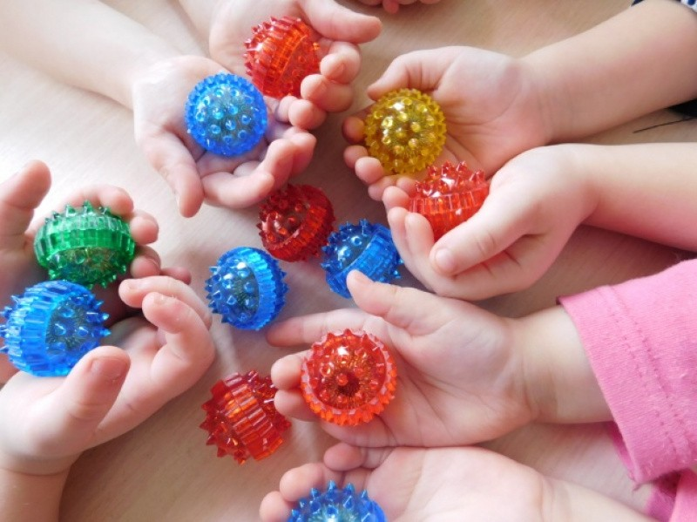
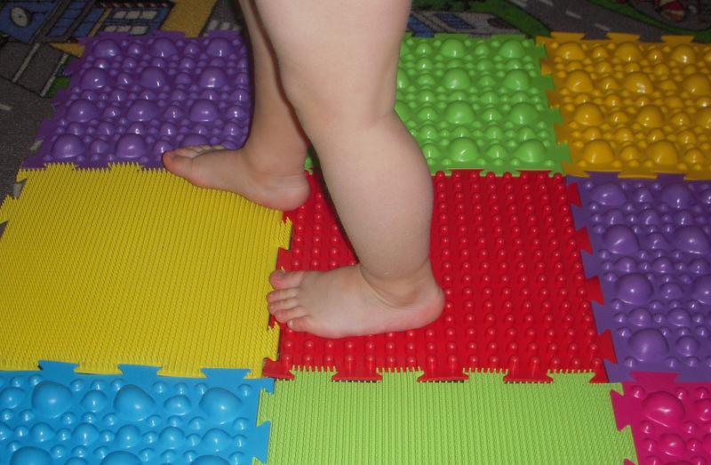
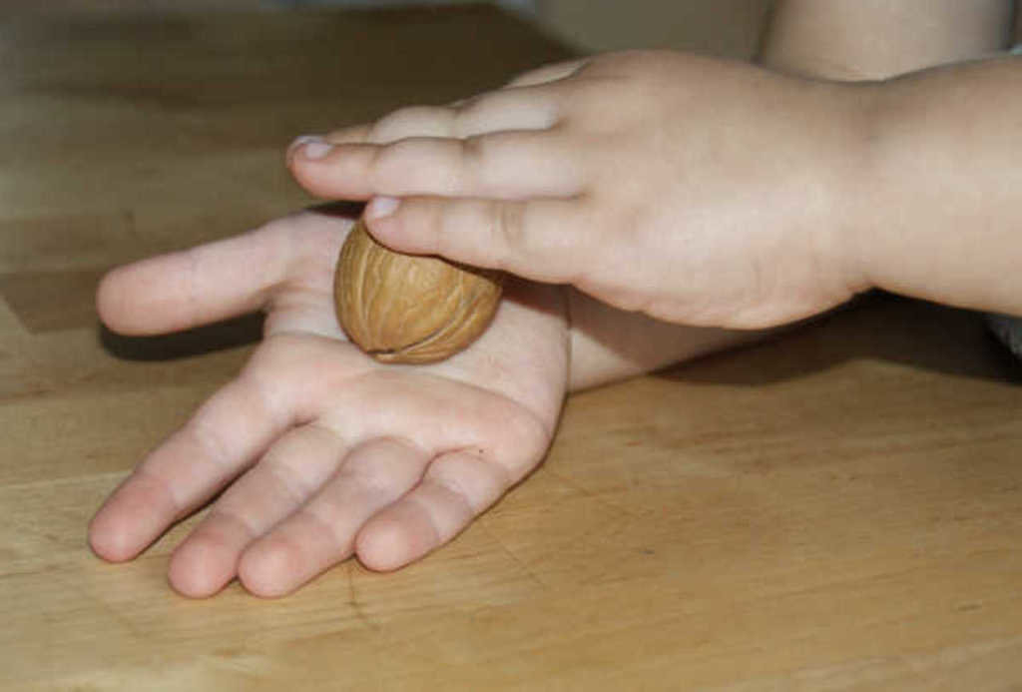
Массаж, самомассаж

Slide 9
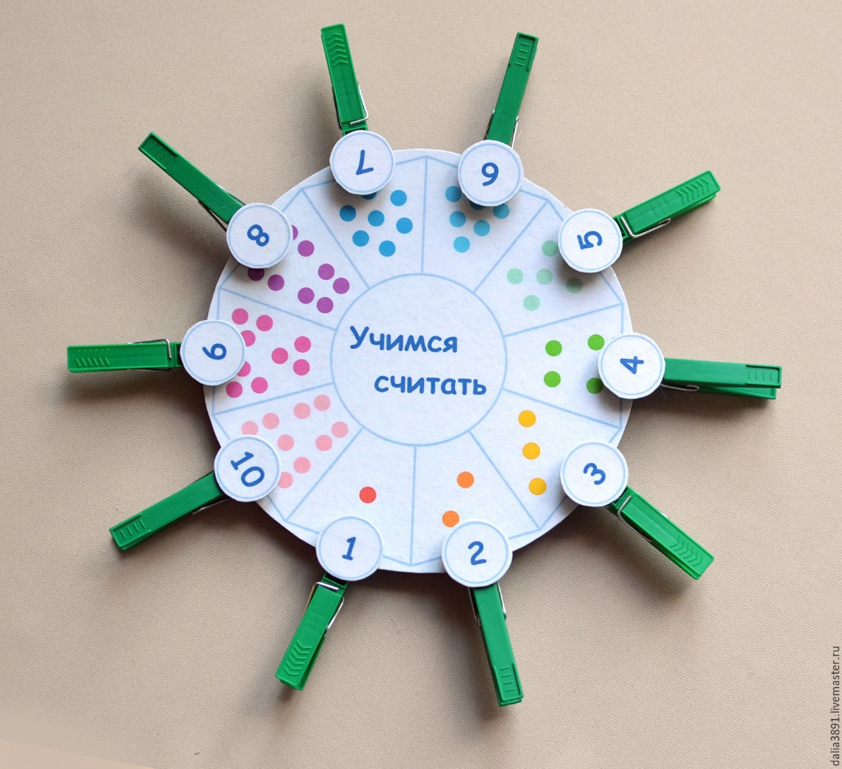
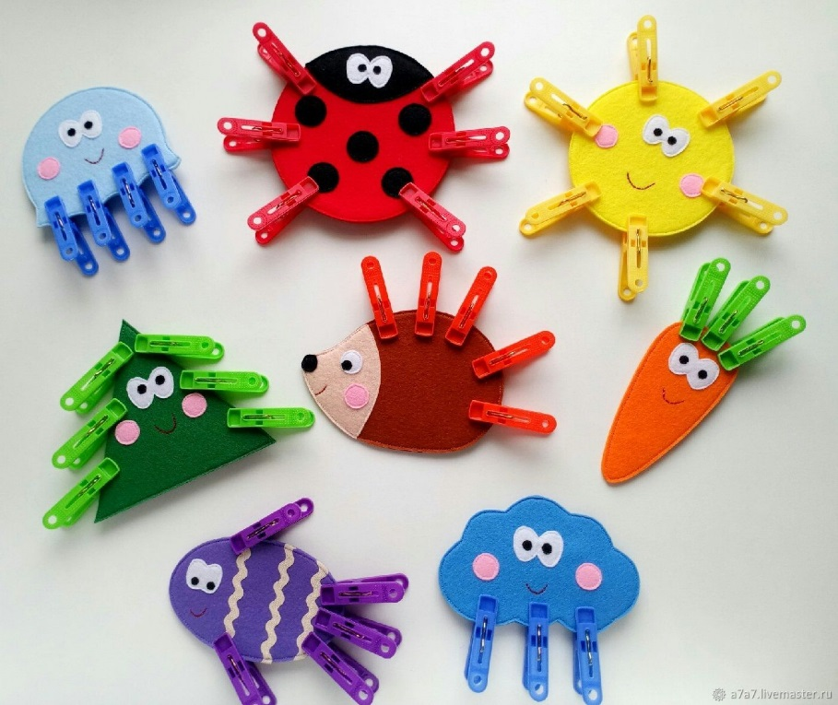
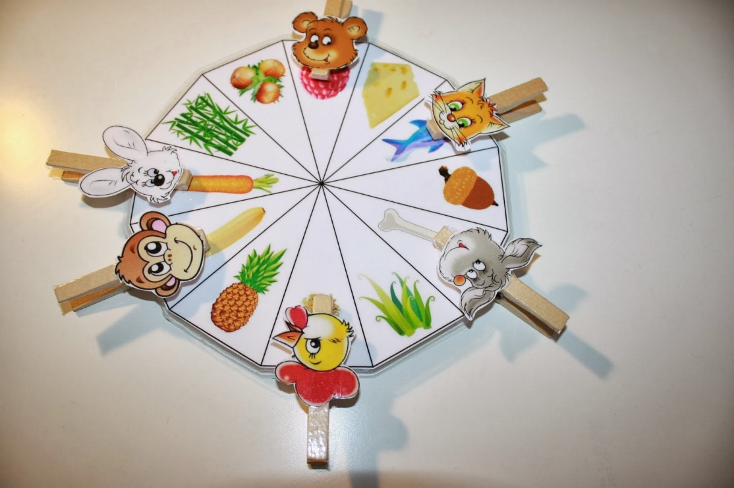
Игры с прищепками

Slide 10
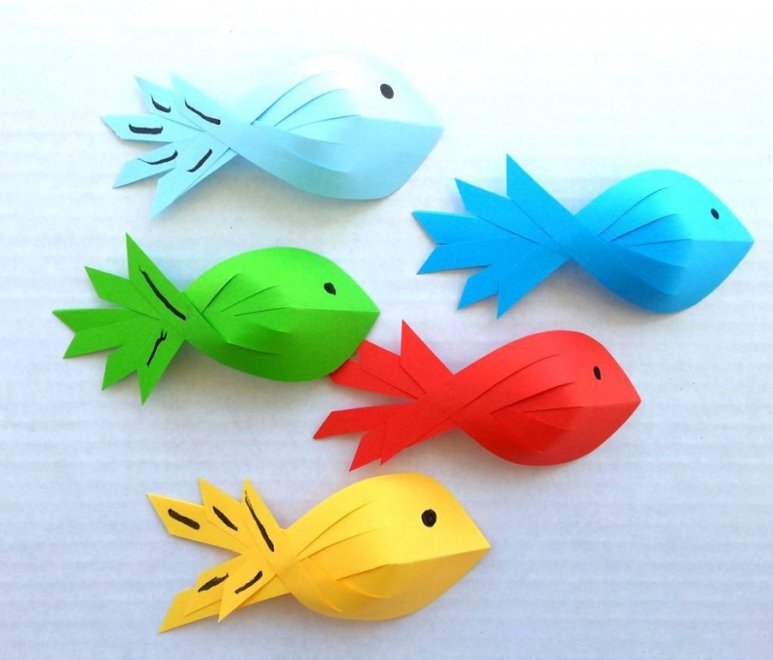
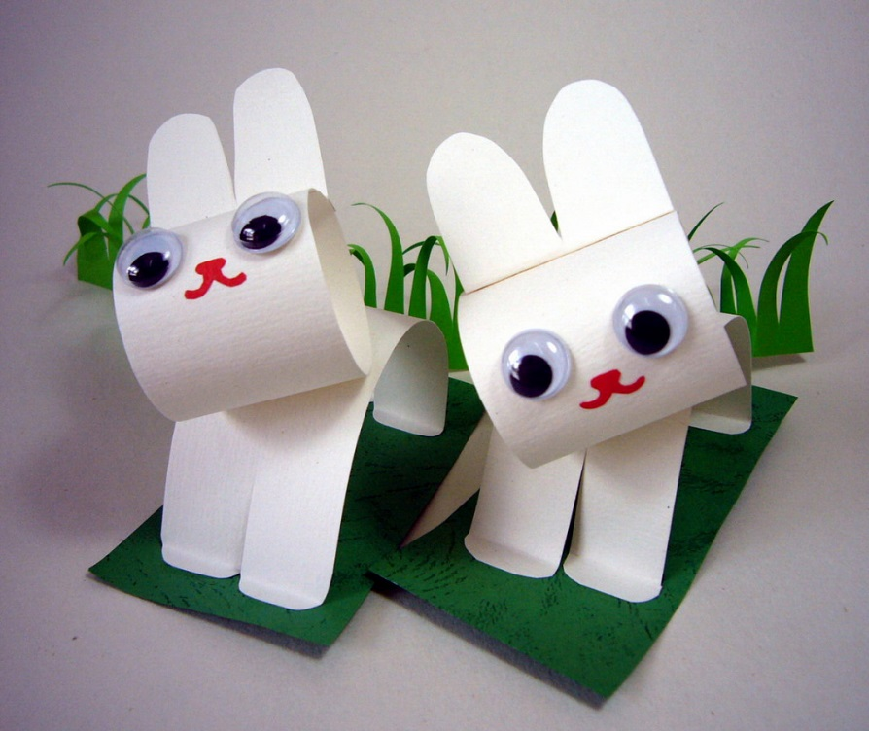
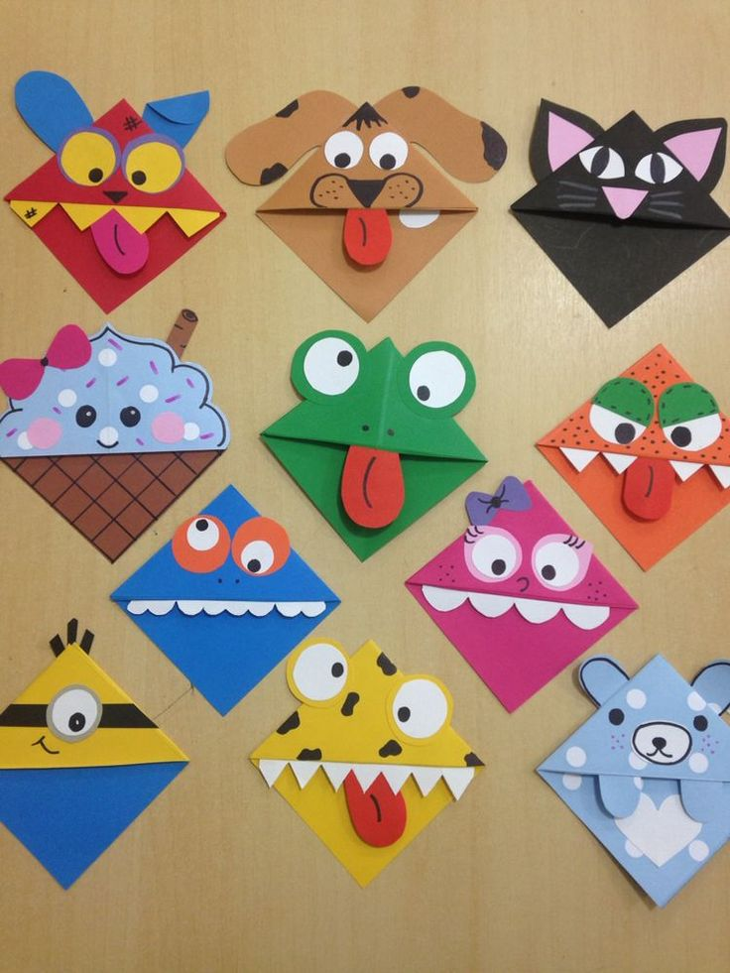
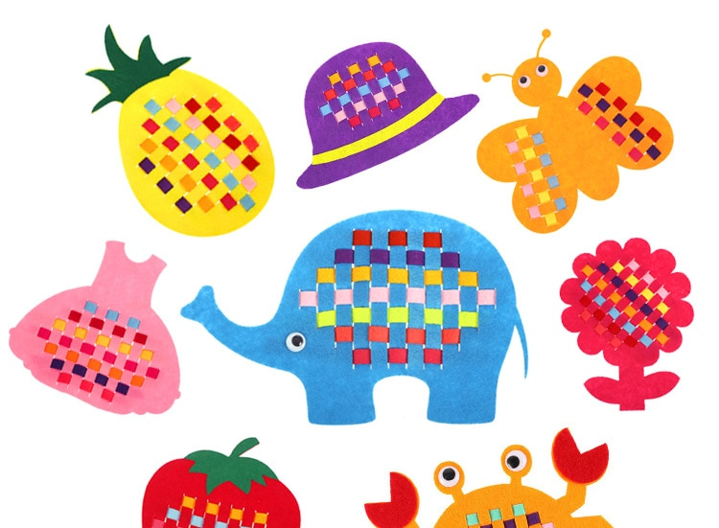
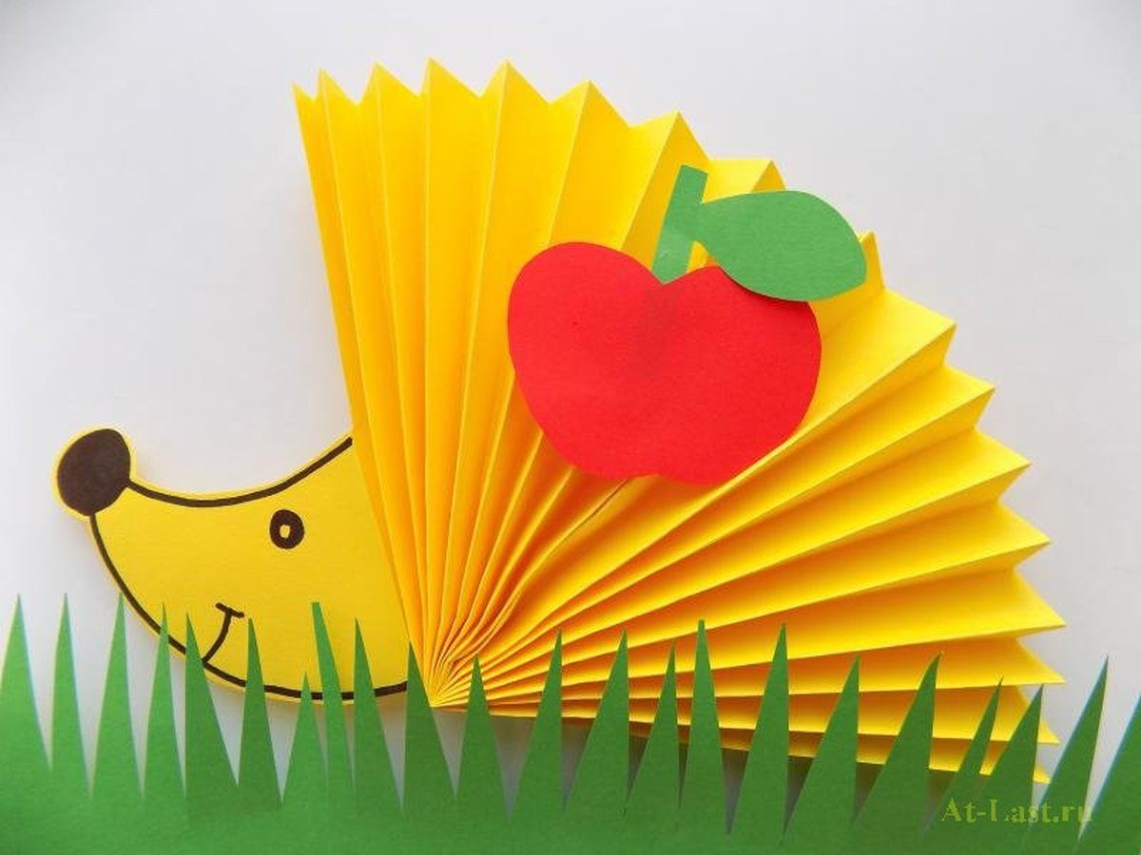
Игры с бумагой

Slide 11
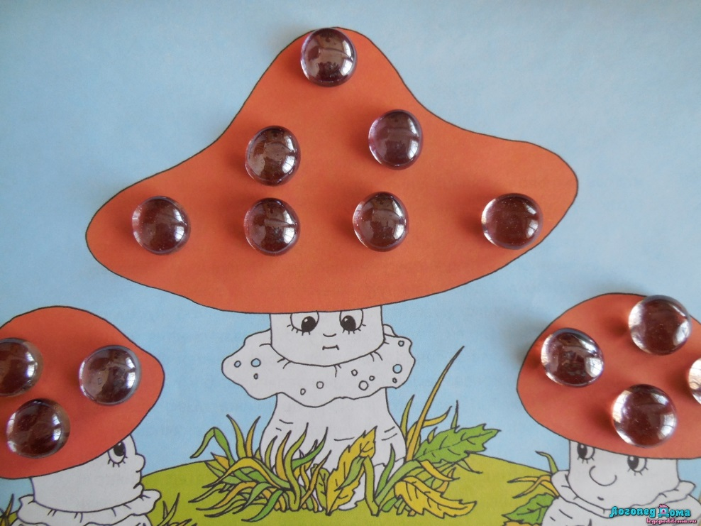
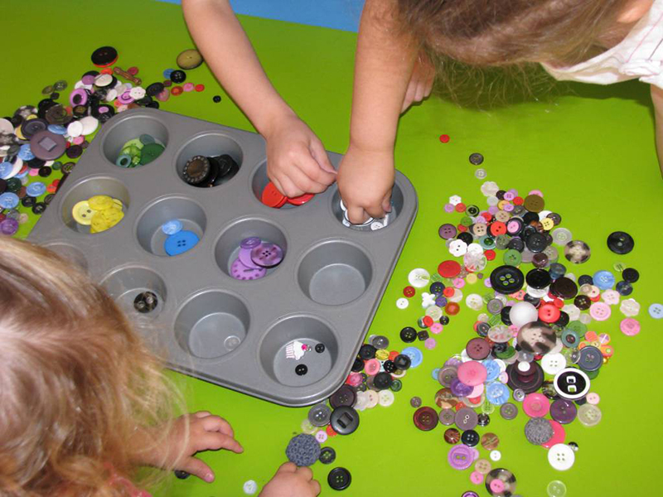
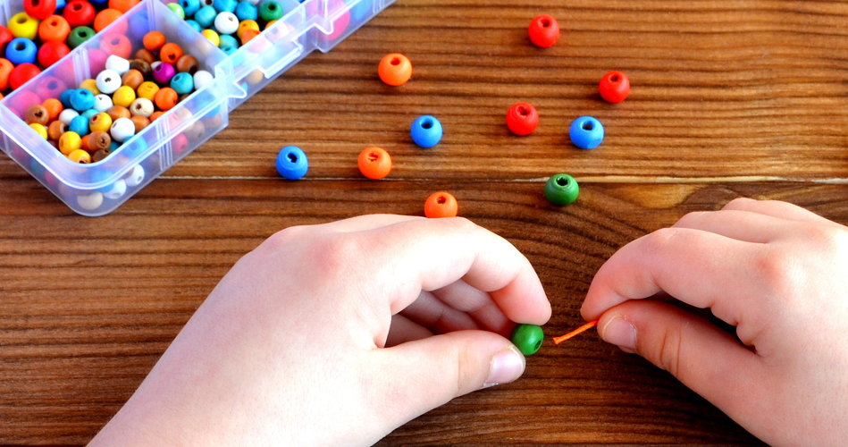
Игры с бусинами,пуговицами,камешками марблс

Slide 12
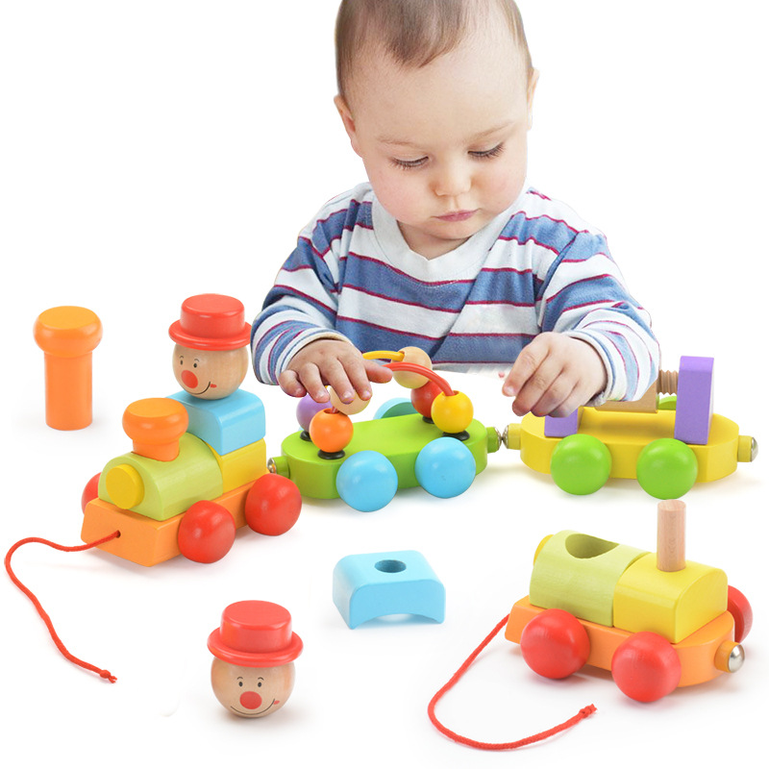
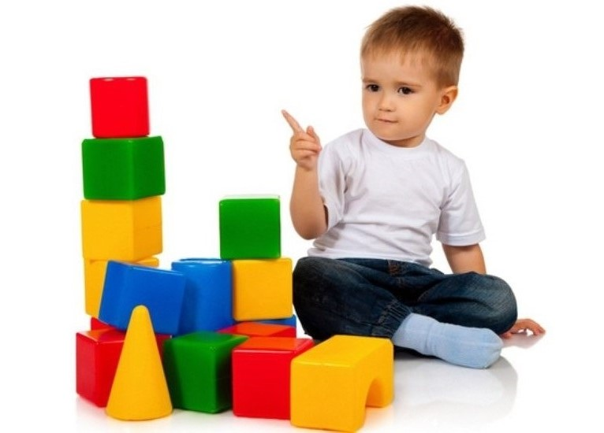
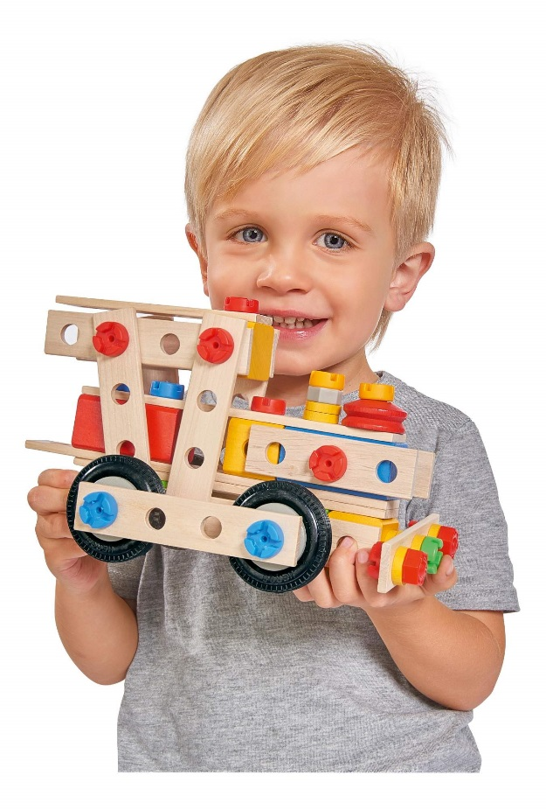
Игры с конструкторами

Slide 13
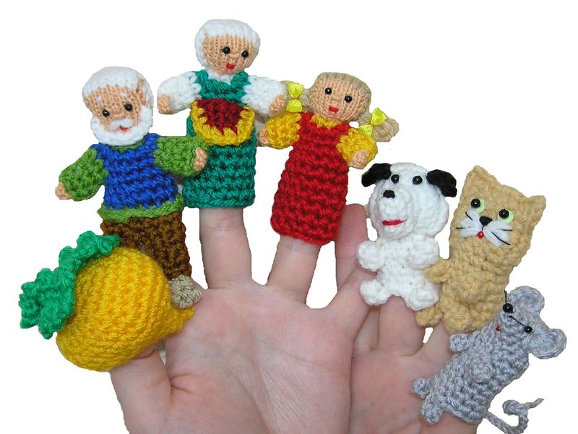
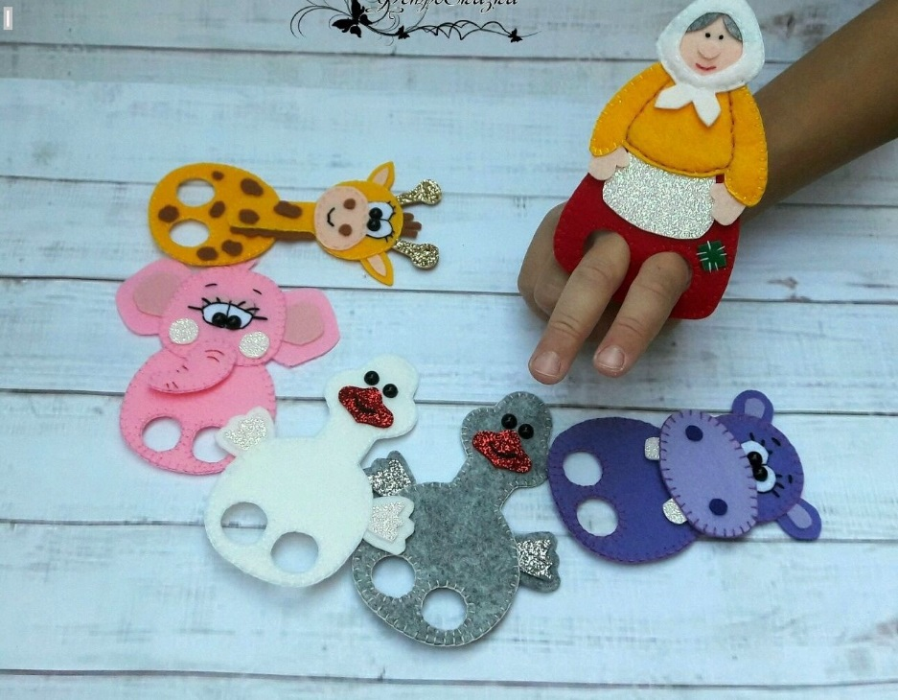
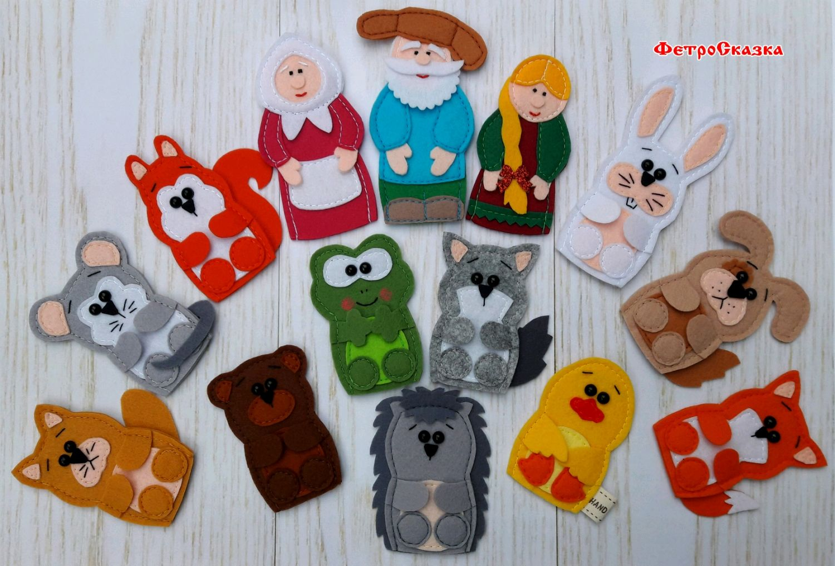
Пальчиковый театр

Slide 14
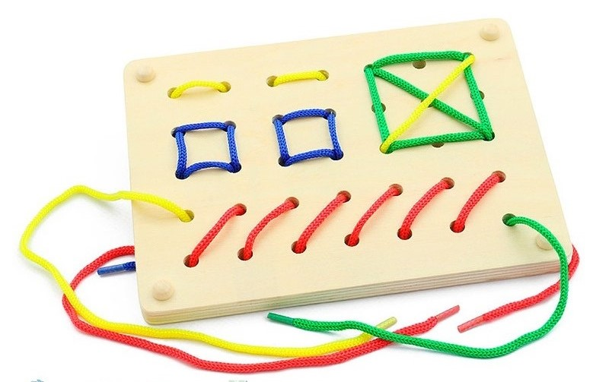
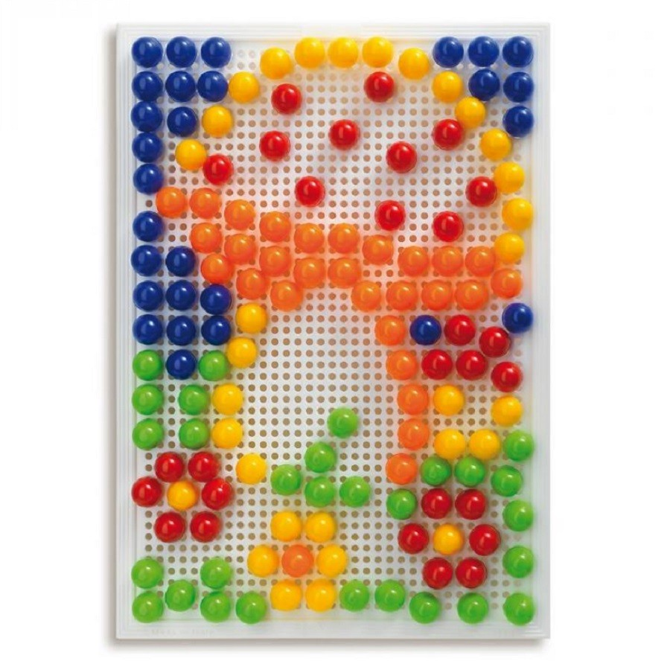
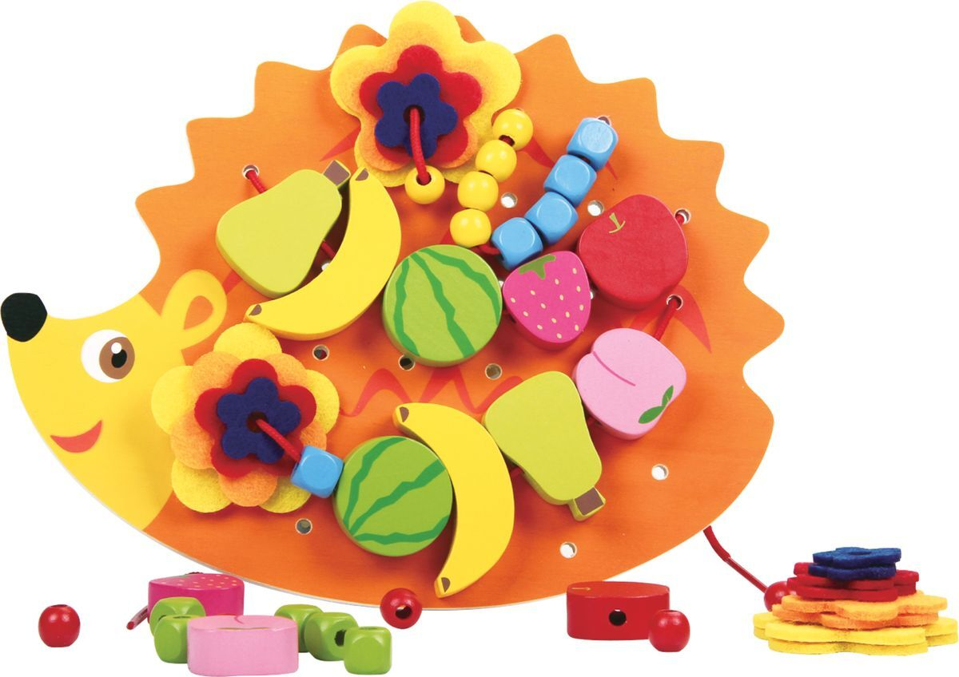
Игры с мозаикой, шнуровкой

Slide 15
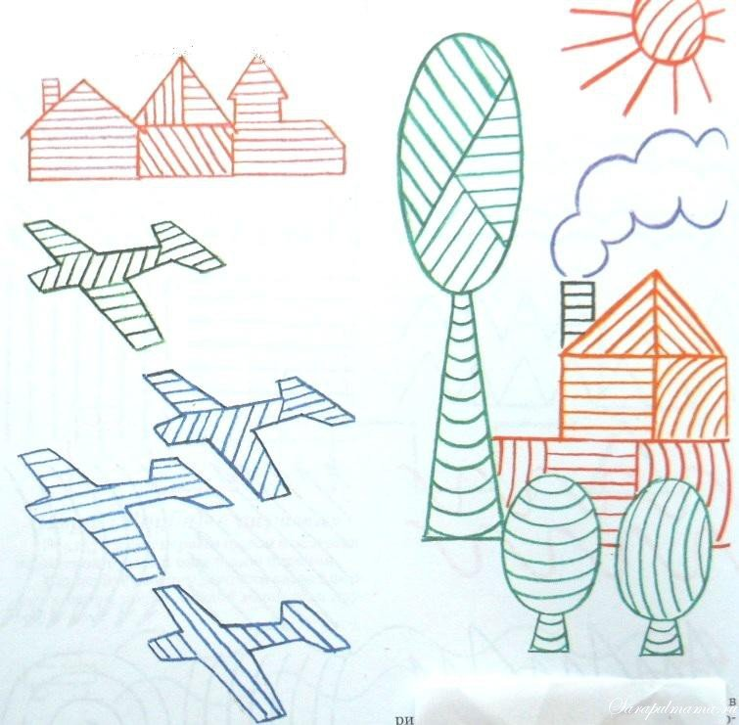

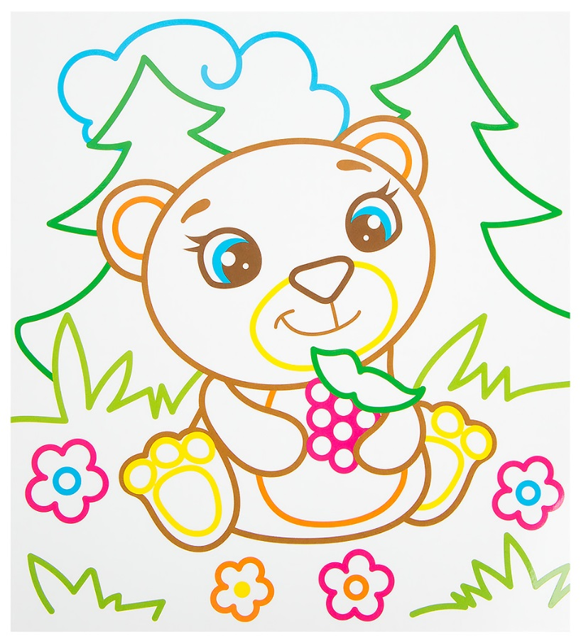
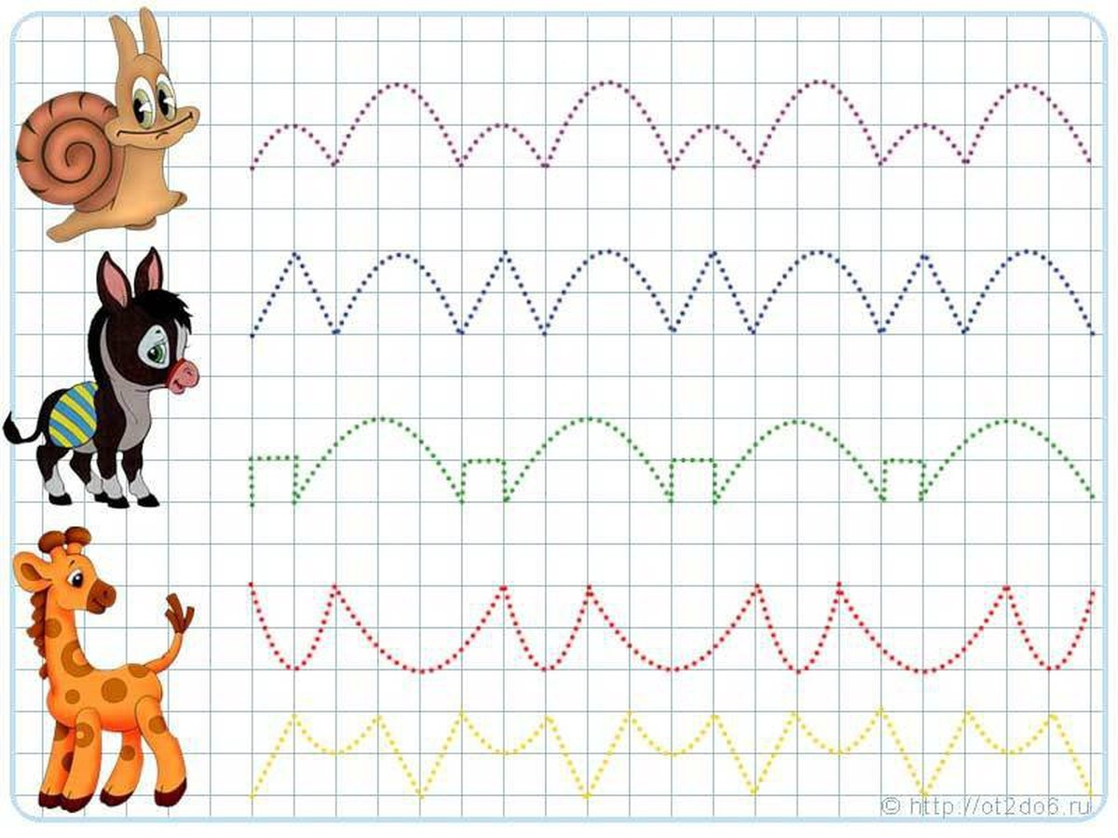
Рисование, штриховка

Slide 16
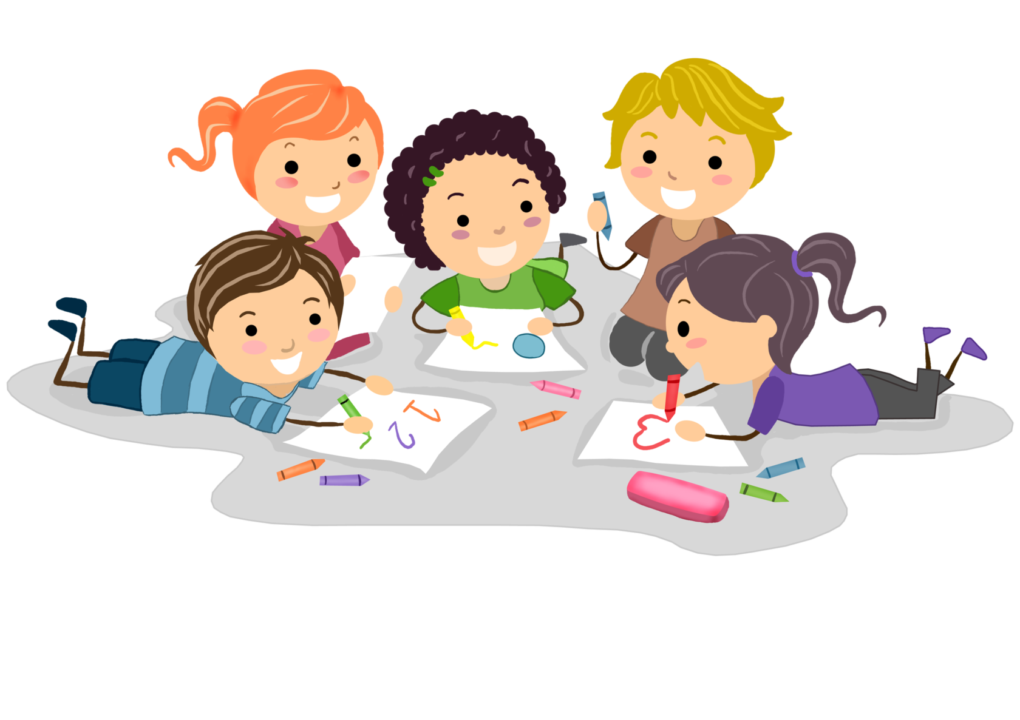
Спасибо за внимание!

